Slide 1
ŠOŠOVKY
Rozptylky a spojky

Slide 2
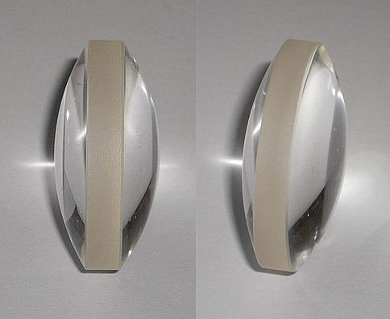
Šošovka
Šošovka je prostredie, ohraničené dvoma guľovými plochami alebo guľovou plochou a rovinou.
Je to predmet z priehľadného materiálu slúžiaci v optike, alebo v iných prípadoch na ovplyvnenie šírenia svetla.

Slide 3
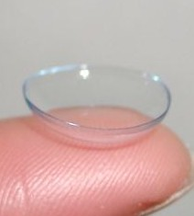
Zloženie šošovky
Šošovky sú najčastejšie sklenené, ale na ich výrobu sa bežne používajú aj plasty.
Materiál šošovky je charakterizovaný indexom lomu, ktorý je vždy väčší ako jedna a indexom absorbcie, ktorý je pre vlnové dĺžky v rozsahu použiteľnosti šošovky blízky nule.

Slide 4
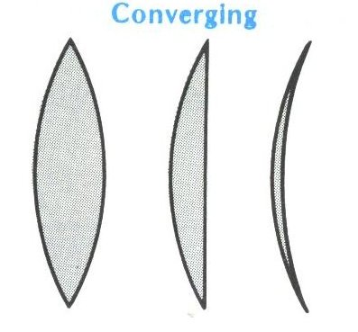
Šošovky-spojky
Sú vždy uprostred silnejšie než na okrajoch a majú vždy jeden vypuklý povrch.
Existujú :
Dvojvypuklé – druhý povrch je tiež vypuklý
Ploskovypuklé – druhý povrch je rovinný
Dutovypuklé – druhý povrch je dutý

Slide 5
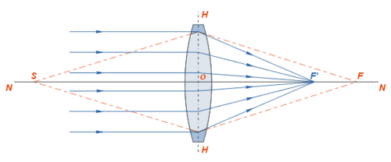
Šošovky-Spojky
Spojné šošovky (spojky) -sústreďujú rovnobežné svetelné lúče do jedného bodu – ohniska
Svetelné lúče prechádzajú zo vzduchu do skla, lámu sa ku kolmici a vychádzajú zo skla do vzduchu, pričom sa lámu do kolmice. Rovnobežné svetelné lúče sa po prechode spojkou stretnú v bode (F), ktorý sa nazýva ohnisko šošovky

Slide 6
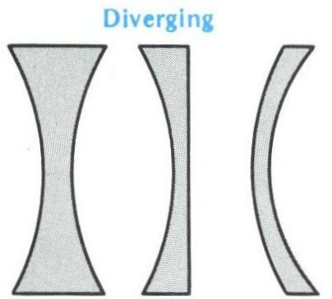
Šošovky-rozptylky
Sú naopak uprostred tenšie než na okrajoch a majú jeden povrch dutý.
Existujú:
dvojduté – druhý povrch je tiež dutý
ploskoduté – druhý povrch je rovinný
vypukloduté – druhý povrch je vypuklý

Slide 7
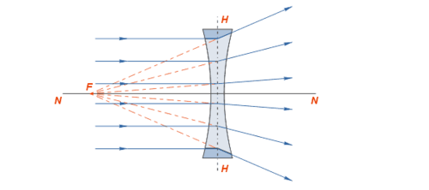
Šošovky-rozptylky
Rozptylné šošovky (rozptylky)- šošovky svetelné lúče rozptylujú
Rozvnobežné svetelné lúče, ktoré prechádzajú rozptylkou sú rozbiehavé.Ak rozbiehavý zväzok lúčov predĺžime, zistíme, že sa lúče spájajú v jednom bode F’ . Tento bod sa nazýva ohnisko rozptylky.

Slide 8
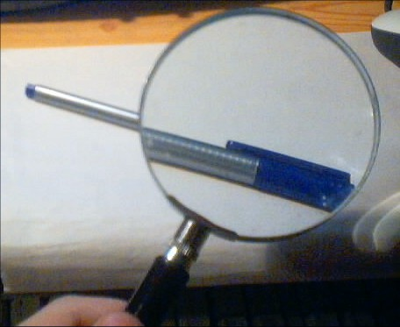
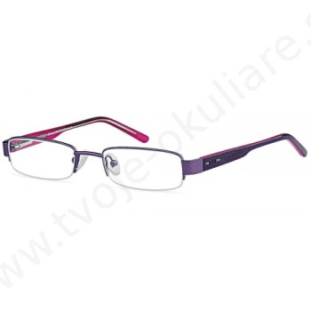
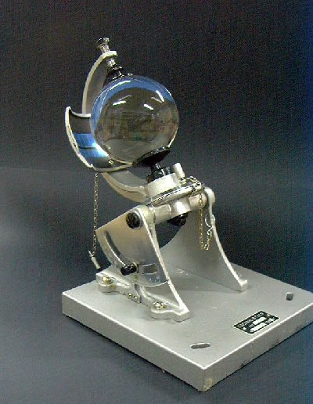
Využitie šošoviek
Okuliare pre korekciu zraku a lupy predstavujú jedno z najstarších využití šošovky.
Ďalekohľady a menšie astronomické prístroje.
Rozličné optické a meracie prístroje (teodolit, heliograf a ďalšie).
Mechaniky na čítanie kompaktných diskov, DVD a diskov Blu-ray (používajú plastové šošovky)
Lasery
Fotoaparáty

Slide 9
Ďakujem za pozornosť !

